Slide 1



エフェクチュエーション思考
レー・チョン・ヒエウ
ダナン工科大学

Slide 2
エフェクチュエーション思考
「エフィクチュェーション」とは
Bird in hand
Affordable loss
Crazy Quilt
Lemonade
Pilot in the plane
まとめ
1

Slide 3

目的
テクノロジー
ネットワーク
ゴール
創造性
バリュー
スケール
2
Notes:
Tồn tại rất nhiều vất đề trong kinh doanh

Slide 4
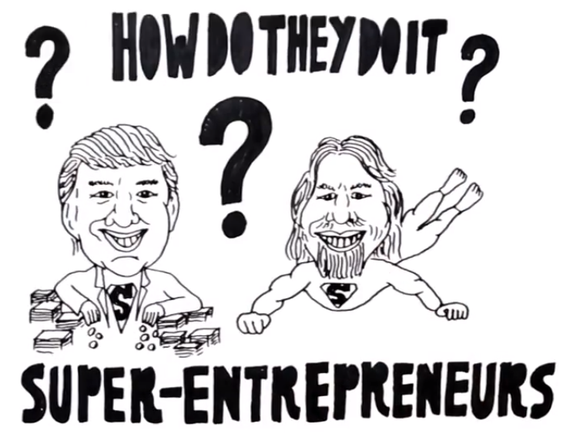
3
Notes:
Những doanh nhân giỏi suy nghĩ và hành động như thế nào

Slide 5
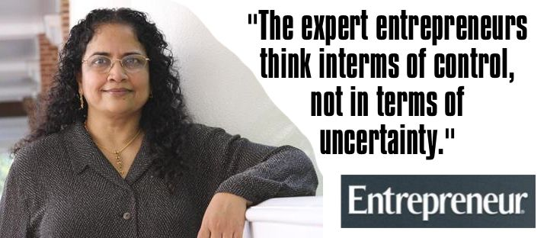

Saras Sarasvathy
2001
4
Notes:
Saras Sarasvathy tiến hành 1 cuộc điều tra

Slide 6

こーゼーション思考
エフィクチュエーション思考
5
Notes:
Kết quả là 89% các doanh nhân hành động theo tư duy hướng hiệu quả

Slide 7
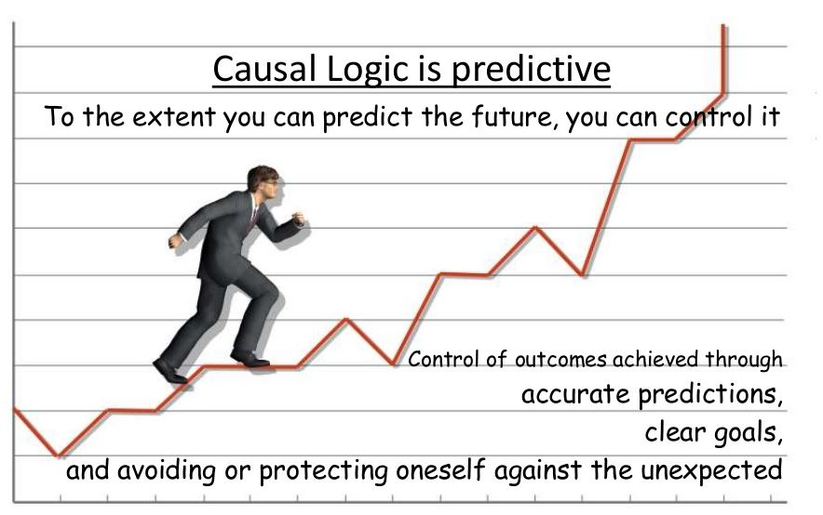
こーゼーション思考
6
Notes:
1 tư duy thường thấy: tư duy theo hướng nhân quả Tại sao lại ko phù hợp vớ kinh doanh

Slide 8
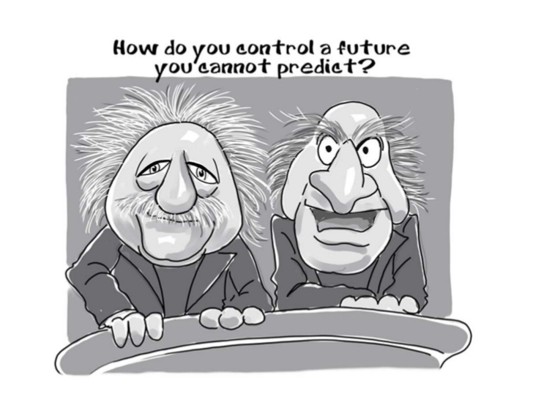
7
Notes:
Nguyên nhân là bạn ko thể kiểm soát được thứ mà bạn không đoán trước được

Slide 9
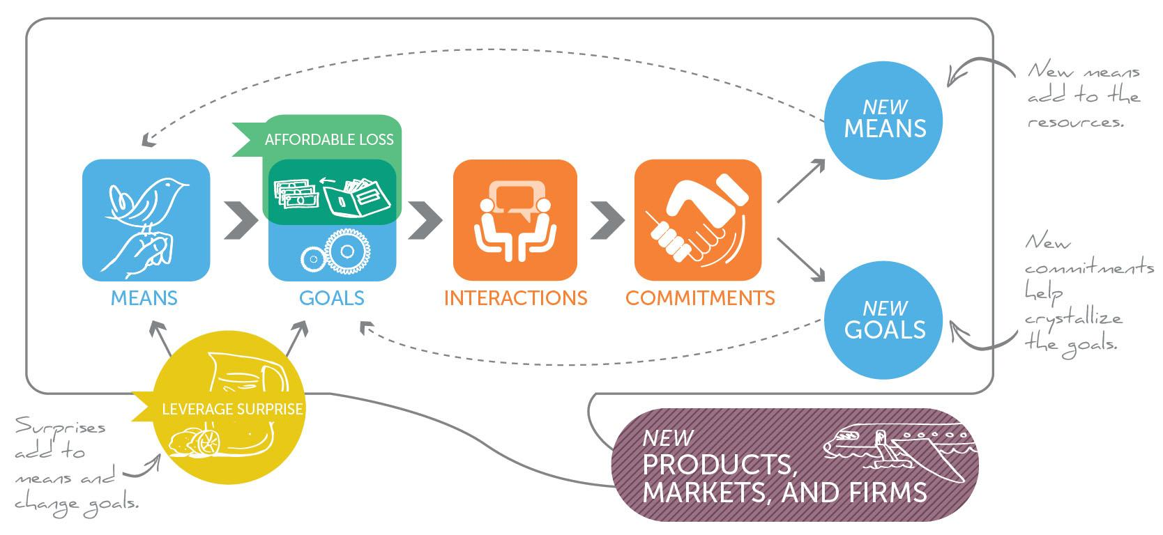
エフィクチュエーション思考
8
Notes:
Tư duy hướng hiệu quả là gì -> 5 nguyên lý cơ bản để tìm hiểu rõ hơn

Slide 10
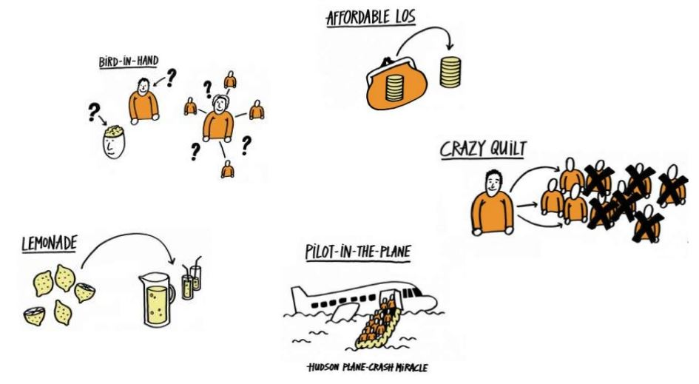
必要な５つの起業家的マインド
9
Notes:
Blabla

Slide 11
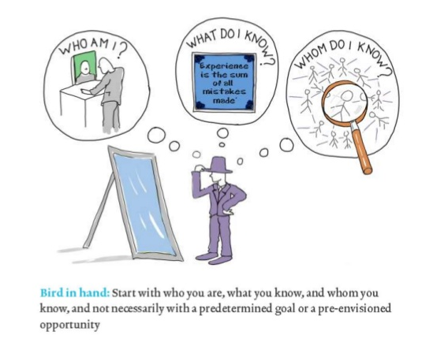
BIRD IN HAND
- start with your means-
10

Slide 12

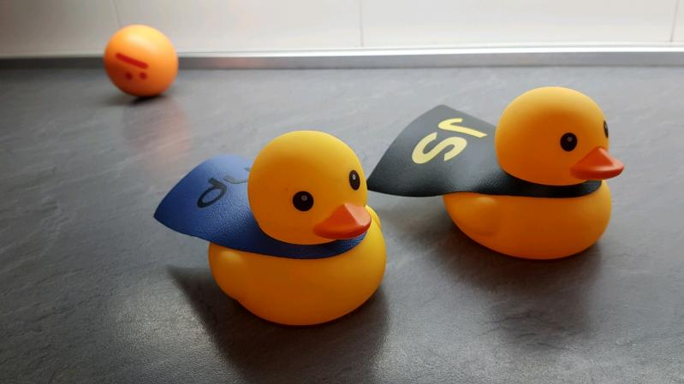

BIRD IN HAND
- start with your means-
>
11

Slide 13
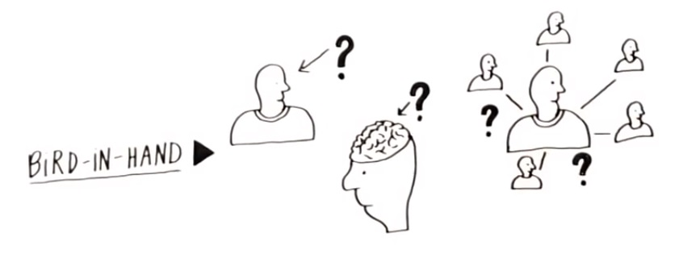
Who I am ?
What I know?
Whom I know ?
あるリソースから行動して始める
12
Notes:
Three categories of “means” emerged from the data: their identity, their knowledge base,
and their social networks. In simpler words, each expert entrepreneur started with: (1) Who am
I? (2) What do I know? and (3) Whom do I know?

Slide 14
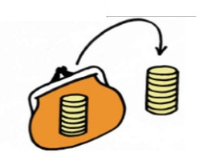
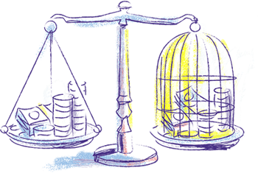
AFFORDABLE LOSS
- FOCUS ON THE DOWNSIDE RISH -
13

Slide 15

Michelle Phan
14
Notes:
Câu chuyện khởi nghiệp của Michelle Phan

Slide 16


15

Slide 17

16

Slide 18


17

Slide 19

CRAZY QUILT
-FORM PARTNERSHIP-
18

Slide 20
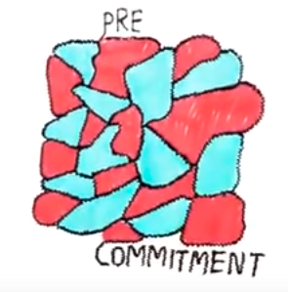
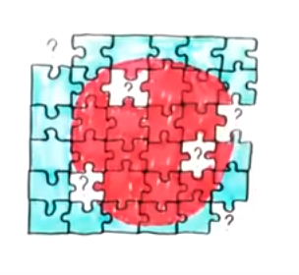
19
Notes:
Tranh phải, chú trọng vào phân tích cạnh tranh & cho rằng đối thủ là kẻ thủ chúng ta phải cạnh tranh, ganh đua. Làm thế nào để dành được vị trí tốt nhất trên thị trường
Tranh trái Chiếc chăn caro tượng trưng cho sự hợp tác giữa các đối tác. Mỗi đối tác được đại diện bằng mảnh vải. Những mảnh vải này được khâu vào một chiếc chăn bằng một sợi chỉ tượng trưng cho sự cam kết trước mà mỗi đối tác cung cấp cho nhau.

Slide 21

LEMONADE
- LEVERAGE CONTINGENCIES-
20
Notes:
Tận dụng những sự kiện xảy ra ngẫu nhiên
Nếu người khác ném cho bạn một quả chanh, hãy học hỏi và thích nghi.

Slide 22
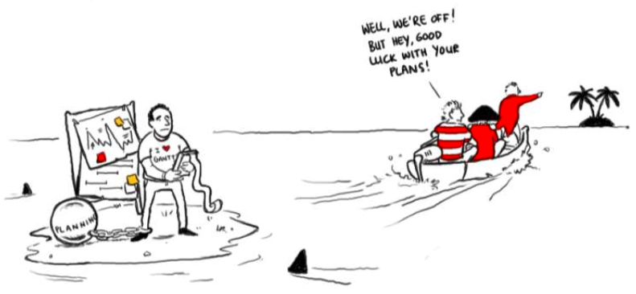
When Life Serves up lemons, you make lemonade !
21
Notes:
Nhà khởi nghiệp mời gọi, chào đón những yếu tố bất ngờ. Thay vì ngồi phân tích, soạn thảo kịch bản “nếu — thì” để đối phó trường hợp xấu nhất xảy ra, nỗ lực giảm thiểu tối đa các kết quả ngoài dự liệu. Hãy xem tin xấu, hay ngạc nhiên là những tín hiệu để tạo thị trường mới.

Slide 23
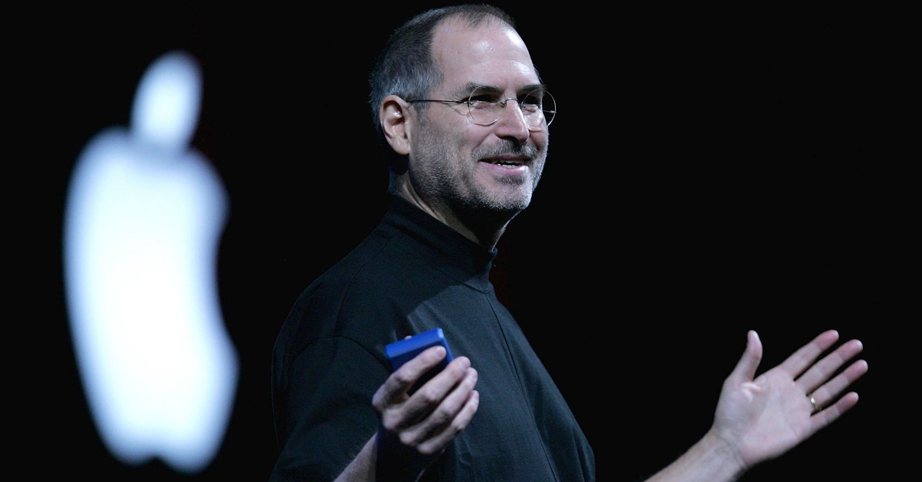

STEVE JOBS
22

Slide 24

23

Slide 25
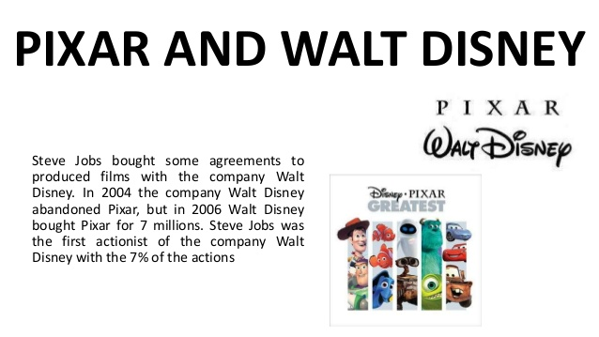
24

Slide 26
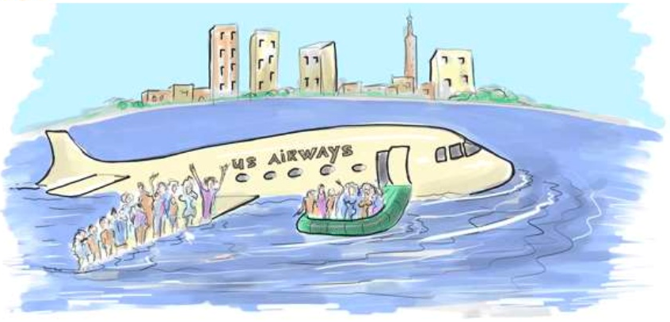
PILOT IN THE PLANE
-CONTROL V. PREDICT-
25
Notes:
Kiểm soát vs tiên đoán
Bằng cách tập trung vào những việc mình có thể kiểm soát, nhà khởi nghiệp biết rằng những hành động của mình sẽ dẫn đến những kết qua mong muốn.
Cách nhìn ra thế giới theo triết lý effectuation dựa vào niềm tin trong đó tương lai không phải do tìm kiếm hay tiên đoán, mà do được tạo ra thay vì: mặc nhiên chấp nhận hiện trạng thị trường sẽ định hình tương lai.

Slide 27
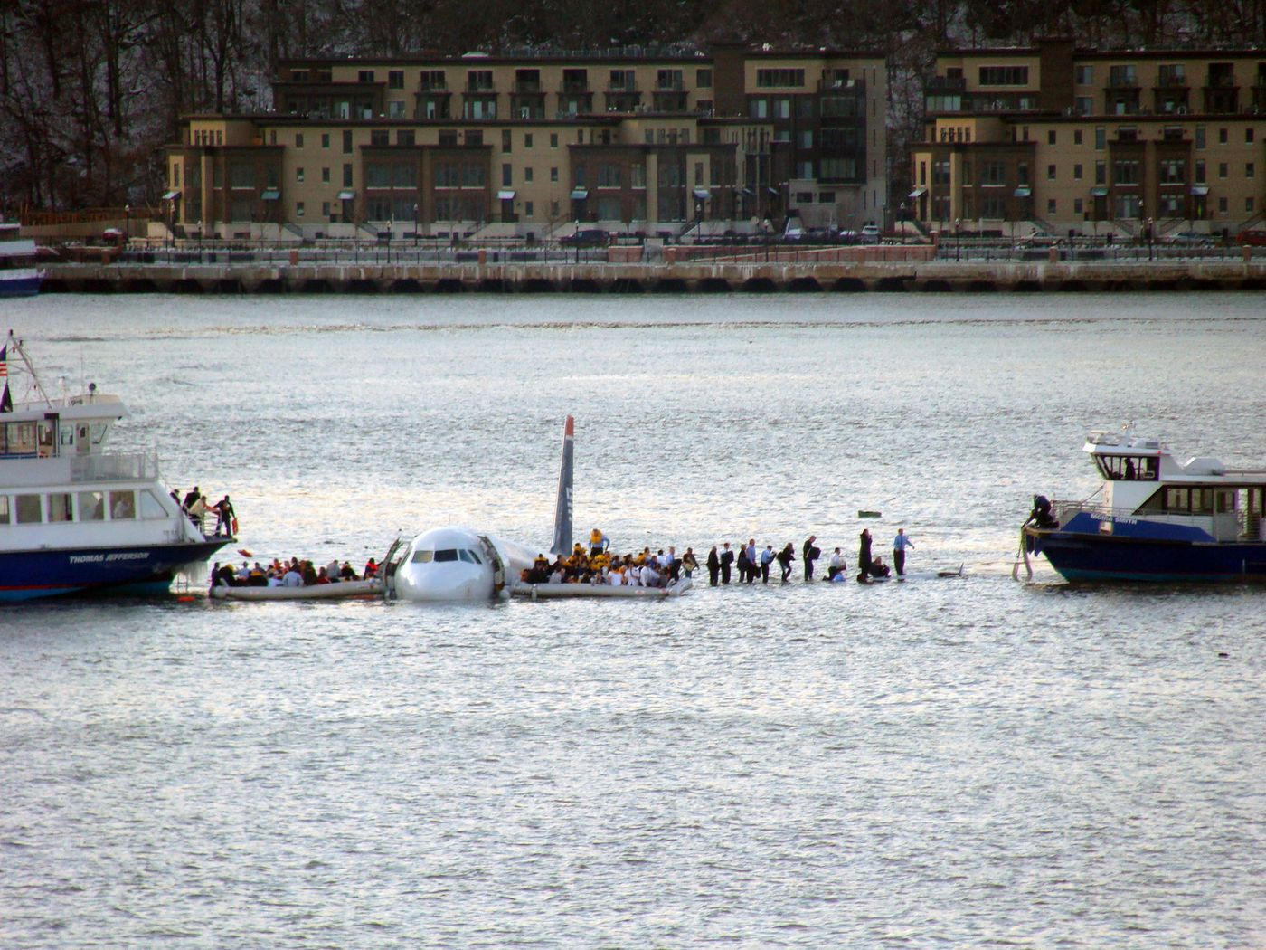
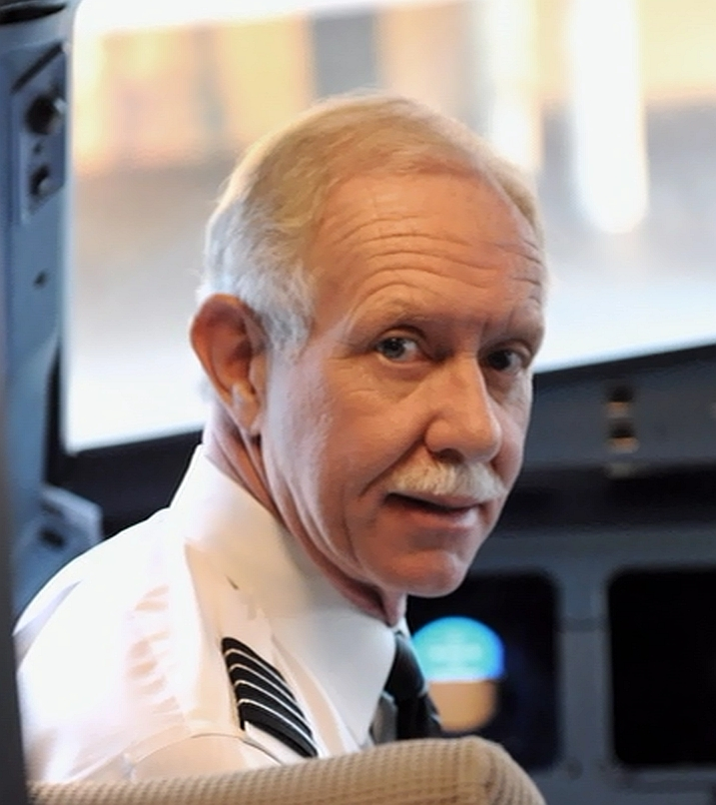
Chesley Sullenberger
Miracle on the Hudson
26
Notes:
Airbus A320-214 -> đâm phải ngỗng trời -> cả hai động cơ chính ngưng hoạt động -> nguy kịch -> cơ trưởng RA QUYẾT ĐỊNH -> đáp xuống sông Hudson -> An toàn. (Một quyết định sáng suốt bởi việc quay lại sân bay LaGuardia là bất khả thi)

Slide 28
まとめ
27

Slide 29
ありがとう ございました
28

